Slide 2
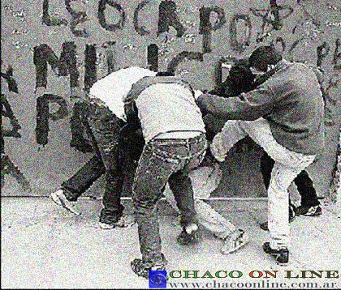
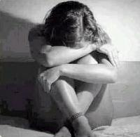
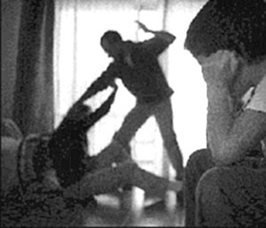
INTRODUCCION
Esta obra fue creada e inspirada por la imperiosa necesidad que se tiene en tiempo presente de recuperar los valores. Ya que es tiempo de volver la vista hacia lo que nos engrandece como personas y sociedad. Tenemos la firme convicción de que no hay persona en el mundo que no pueda tener un nuevo comienzo contando con las herramientas adecuadas para lograrlo.
Cuando creemos que todo está bien, nos reímos de nuestras aberraciones sin medir consecuencias, lo único que se necesita para que triunfe el mal es que la gente de buena voluntad no haga nada.
Nos hemos dado a la tarea de plantar islas de cordura en el entorno ya que esta obra nos lleva a tomar conciencia sobre nuestros comportamientos “normales” y aberrados provocando emociones divertidas y encontradas de nuestra personalidad.
Apta para todo público sin importar religión, estrato social, edad ni raza.
Lic. María Montaño
Presidente
Lic. Luis Arturo Trejo
Director Asesor
Lic. Daniel Castillo Villeda
Relaciones Públicas
Lic. Ernesto Partida
Reseña Histórica
Lic. Marco Antonio Guerra
Asesor Académico
Domingo García
Impresión Gráfica
Altamirano 105 Despacho 10
Col. San Rafael, C.P. 06470
Del. Cuauhtémoc. México D.F.
Tel: 5535-9597
04455 1233-6272
04455 1193-6982

Slide 3
OBJETIVO PRINCIPAL
“Crear un México con ciudadanos profundamente conscientes de la importancia de aplicar los valores en su vida personal y familiar, y como consecuencia la recuperación de la armonía, el respeto, la dignidad, la salud y la eficiencia en nuestras comunidades. Así como la prevención del delito, que nos comprometan con el desarrollo y evolución de la educación en nuestra sociedad
y haciéndolo de una manera muy divertida con nuestra obra de teatro”.
Lic. María Montaño
Presidente
Lic. Luis Arturo Trejo
Director Asesor
Lic. Daniel Castillo Villeda
Relaciones Públicas
Lic. Ernesto Partida
Reseña Histórica
Lic. Marco Antonio Guerra
Asesor Académico
Domingo García
Impresión Gráfica
Altamirano 105 Despacho 10
Col. San Rafael, C.P. 06470
Del. Cuauhtémoc. México D.F.
Tel: 5535-9597
04455 1233-6272
04455 1193-6982

Slide 4
PROYECCIÓN
ARTE Y CULTURA DE VALOR-ES logra este objetivo por medio de Obras de teatro. Las cuales se llevan a cabo con la siguiente proyección:
Atendiendo a la necesidad de crear consciencia y reflexión de las vivencias que tiene una familia común, por los problemas que viven en el medio ambiente que los rodea y observando la importancia que tiene recuperar y usar los valores que siempre han existido y que no se aplican, por lo cual ha traído una decadencia a nuestra sociedad al existir delincuencia, drogadicción, prostitución, pornografía infantil, violaciones, deterioro del medio ambiente, analfabetismo, corrupción, falta de respeto a autoridades a maestros y padres de familia.
La compañía teatral de INADAC y su proyecto ARTE Y CULTURA DE VALOR-ES tiene el compromiso de ofrecerles una obra de teatro de comedia con tintes de farsa. Haciendo que el público la disfrute y experimente sensaciones y emociones que lo harán reflexionar sobre las equivocaciones que se dan en la vida de una familia disfuncional que creen que tienen una vida normal.
Lic. María Montaño
Presidente
Lic. Luis Arturo Trejo
Director Asesor
Lic. Daniel Castillo Villeda
Relaciones Públicas
Lic. Ernesto Partida
Reseña Histórica
Lic. Marco Antonio Guerra
Asesor Académico
Domingo García
Impresión Gráfica
Altamirano 105 Despacho 10
Col. San Rafael, C.P. 06470
Del. Cuauhtémoc. México D.F.
Tel: 5535-9597
04455 1233-6272
04455 1193-6982

Slide 5
SINOPSIS DE LA
“Agarrados por la cola!” Es la historia de una familia disfuncional de cualquier parte de nuestra América Latina.
Estos personajes representan y observan un comportamiento alejado del sentido común, en medio de picaras y divertidas acciones, su rutina cotidiana es un permanente conflicto que se desborda en inmoralidad y violencia intrafamiliar.
Polo el papá, es un señor intolerante, desobligado y mujeriego. María la mamá vive insatisfecha de su vida y se busca un amante de baja condición para divertirse. Polito el hijo, resulta ser un drogadicto de confusa personalidad.
Como si todo esto no bastara, conviven en complicidad con sus compadres involucrándose en situaciones disparatadas.
La historia se desarrolla en un tono de comedia con tintes de farsa en el que al final todos reciben lo que se merecen por efecto de sus actos.
El mensaje se engalana con divertidas participaciones musicales.
Lic. María Montaño
Presidente
Lic. Luis Arturo Trejo
Director Asesor
Lic. Daniel Castillo Villeda
Relaciones Públicas
Lic. Ernesto Partida
Reseña Histórica
Lic. Marco Antonio Guerra
Asesor Académico
Domingo García
Impresión Gráfica
Altamirano 105 Despacho 10
Col. San Rafael, C.P. 06470
Del. Cuauhtémoc. México D.F.
Tel: 5535-9597
04455 1233-6272
04455 1193-6982

Slide 6
BENEFICIOS
Con la obra el espectador se mantendrá muy entretenido, divertido e interesado por todas las situaciones chuscas que suceden, mismas que le harán ver que la vida cotidiana que vivimos de forma “natural” no es lo más adecuado para ser feliz.
En la obra “Agarrados por la cola!” se les obsequiará el libro “El Camino a la Felicidad” como una herramienta de apoyo para su vida diaria. Los libros pueden ser personalizados con los datos del patrocinador creando con esto publicidad en masa.
“Lo único que se necesita para que triunfe el mal es que la gente de buena voluntad no haga nada al respecto.
La ciencia no tiene nada que decir sobre la validez de los valores. Es solo una presunción de un conocimiento que en realidad no se posee.
Se incurre en muchos errores y naciones enteras decaen por elegir los valores equivocados.”
Lic. María Montaño
Presidente
Lic. Luis Arturo Trejo
Director Asesor
Lic. Daniel Castillo Villeda
Relaciones Públicas
Lic. Ernesto Partida
Reseña Histórica
Lic. Marco Antonio Guerra
Asesor Académico
Domingo García
Impresión Gráfica
Altamirano 105 Despacho 10
Col. San Rafael, C.P. 06470
Del. Cuauhtémoc. México D.F.
Tel: 5535-9597
04455 1233-6272
04455 1193-6982

Slide 7
LIBROS PERSONALIZADOS
Además de los libros estándar del Camino a la Felicidad, usted puede usar este libro como pieza promocional en sus campañas de mercadeo y ventas. puede solicitar y obtener los libros con portada personalizada para sus actividades (talleres empresariales, de instituciones, organizaciones, sindicatos, corporaciones policiacas y de gobierno, escuelas y universidades así como cualquier otro producto o servicio que quiera promocionar o a nivel personal en celebraciones como bodas, bautizos, graduaciones, reuniones y fechas especificas).
Si usted desea tener una empresa más próspera y productiva, puede lograrlo distribuyendo entre sus empleados, clientes, proveedores y asociados de negocios el libro de El Camino a La Felicidad.
De hecho el libro se vuelve una pieza promocional económica y de gran valor para proyectar su imagen personal o de su empresa.
Lic. María Montaño
Presidente
Lic. Luis Arturo Trejo
Director Asesor
Lic. Daniel Castillo Villeda
Relaciones Públicas
Lic. Ernesto Partida
Reseña Histórica
Lic. Marco Antonio Guerra
Asesor Académico
Domingo García
Impresión Gráfica
Altamirano 105 Despacho 10
Col. San Rafael, C.P. 06470
Del. Cuauhtémoc. México D.F.
Tel: 5535-9597
04455 1233-6272
04455 1193-6982

Slide 8
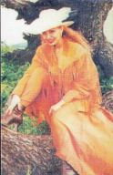
MARÍA MONTAÑO
LA ACTRIZ
incursiona como modelo, participa en un sin número de fotonovelas y comerciales de televisión. Ha obtenido varios premios y reconocimientos por su talento y trayectoria.
TEATRO
“¡Ah! Que buena esta mi ahijada”, “Son” de Juan Ibañez, “Un loco genial”, “El cojo metió la pata”, “los ojos llenos de amor”, “La maestra enseña de todo” “Agarrados por la Cola!”.
TELENOVELAS
“La voz de la tierra”, “La comedia humana”, Bodas de odio”, “Amor en silencio”, “Encadenados”, “Mi destino eres tú” así mismo en infinidad de programas de Televisión como: “Soltero en el aire”, “El show del loco”, “Qué nos pasa”, “Hogar dulce hogar”, “Mi secretaria”, “El show de Luis de Alba”, “La criada bien criada”, “El show del polivoz”, “Mujer casos de la vida real” y muchos más.
CINE
“Una noche embarazosa” “La muerte de un gallego”, “El sexo me da risa”, “El patrullero 777” “El héroe desconocido” “El Chanfle” “Carnada” “Esa es mi raza” “Antonieta” “Los japoneses no esperan” “Guerra de sexos” “Sexo contra sexo” “Amor a la mexicana” “No tiene la culpa el indio” “Matar o morir” “Barrio bravo” “Con el cuerpo prestado” “El mil hijos” Keiko en peligro” “Me lleva el tren” “Las siete fugas del capitán fantasma” “Las baileras” “Chaparrito cumplidor” “Vestidas y alborotadas” “Estrella negra” “Lucha a muerte” “Juana la cubana” “No necesito clave” “Los barbaros” “La sangre al río” “El caporal” “Mujeres bravas” “Engaño mortal” “Criando cuervos” “20 años después” “Juegos de poder” “Michoacano hasta la muerte” “Pandilla de caifanes” “Los dos perrones de Michoacán” y varias más.
Como cantante ha hecho infinidad de giras a nivel nacional e internacional. Como embajadora de México en el Vaticano, le fue a cantar al Papa Juan Pablo II.
Lic. María Montaño
Presidente
Lic. Luis Arturo Trejo
Director Asesor
Lic. Daniel Castillo Villeda
Relaciones Públicas
Lic. Ernesto Partida
Reseña Histórica
Lic. Marco Antonio Guerra
Asesor Académico
Domingo García
Impresión Gráfica
Altamirano 105 Despacho 10
Col. San Rafael, C.P. 06470
Del. Cuauhtémoc. México D.F.
Tel: 5535-9597
04455 1233-6272
04455 1193-6982

Slide 9
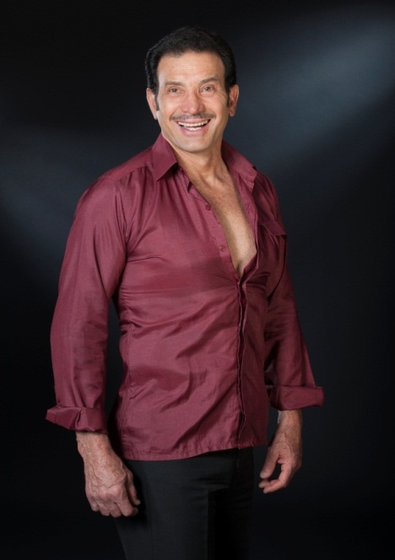
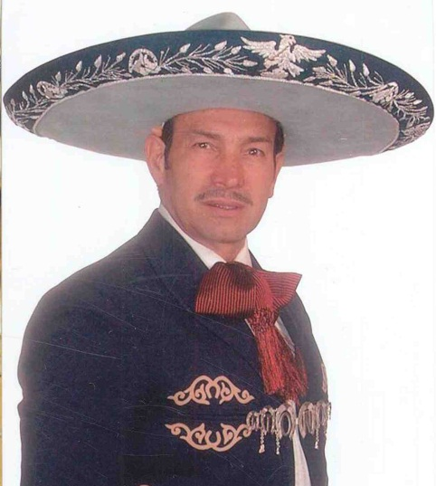
TOÑO INFANTE
De la dinastía de los infante su trayectoria es impresionante por sus múltiples y excelentes actuaciones en
88 largometrajes, 223 cine home, 29 telenovelas 73 comerciales,116 programas de televisión, 39 obras de teatro entre ellas “Agarrados por la Cola!”.
Cabe mencionar que todas de gran éxito ya que ha sido galardonado y premiado en varias ocasiones por su talento y trayectoria.
Tiene en su haber 5 producciones discográficas , mismas de gran éxito en radio y tv llevándolo a viajar internacionalmente presentando su magnifico show ranchero.
Es contador publico titulado y siempre se a distinguido por su labor altruista con sus compañeros y ahora en la ANDA [Asociación Nacional de Actores] continua demostrando sus cualidades sindicales apoyando con ahínco a la Asociación.
Lic. María Montaño
Presidente
Lic. Luis Arturo Trejo
Director Asesor
Lic. Daniel Castillo Villeda
Relaciones Públicas
Lic. Ernesto Partida
Reseña Histórica
Lic. Marco Antonio Guerra
Asesor Académico
Domingo García
Impresión Gráfica
Altamirano 105 Despacho 10
Col. San Rafael, C.P. 06470
Del. Cuauhtémoc. México D.F.
Tel: 5535-9597
04455 1233-6272
04455 1193-6982

Slide 10
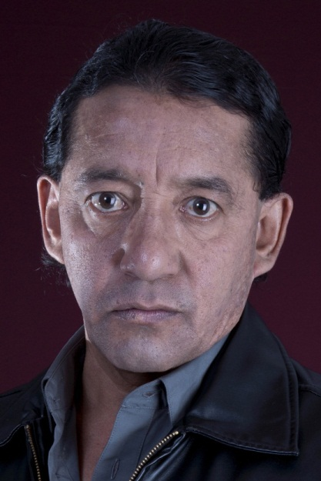
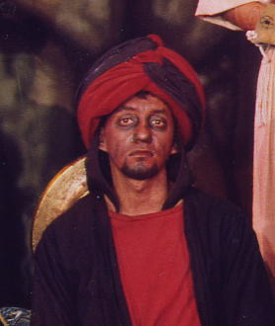
EVARISTO VALVERDE
Actuación en la E.A.T. del INBA generación 1972-76
En Teatro ha colaborado, entre otros, con los siguientes directores: Martha Luna, Juan José Gurrola, José Tamayo, Krzystof Jasinsky, Lorenzo de Rodas, Nancy Cárdenas, Julio Castillo, Mercedes de la Cruz, Estela Leñero, Maruxa Vilalta, Carmina Narro.
En su trayectoria ha trabajado en múltiples proyectos escénicos con productores de toda índole y con las instituciones del estado que difunden la cultura. Participa como actor para la Televisión Educativa: UTE, ILCE, CANAL 11.
Actúa en diversos roles secundarios en telenovelas y proyectos especiales de Televisa. Participa en videos de ficción con universidades públicas y privadas, en programas con formato y distribución diversa para productoras independientes, así como en programas didácticos para la televisión Estadounidense.
Es especialista en la corriente de la mima contemporánea y la expresión corporal. En cine ha participado en largometrajes de Rafael Montero, Cristian González, Gabriel Soriano, Alejandro Springal y Amir Galván, así mismo en seis cortometrajes de CUEC- UNAM
Su labor abarca: Teatro formal, musical, de muñecos, ritual, escolar, callejero, animación, performance, cabaret, doblaje, videoclip, diseño coreográfico, dirección escénica, televisión y cine.
Actor en activo, su labor como ejecutante y su participación en los procesos de producción continúa. Actuación en “Agarrados por la Cola!”.
Lic. María Montaño
Presidente
Lic. Luis Arturo Trejo
Director Asesor
Lic. Daniel Castillo Villeda
Relaciones Públicas
Lic. Ernesto Partida
Reseña Histórica
Lic. Marco Antonio Guerra
Asesor Académico
Domingo García
Impresión Gráfica
Altamirano 105 Despacho 10
Col. San Rafael, C.P. 06470
Del. Cuauhtémoc. México D.F.
Tel: 5535-9597
04455 1233-6272
04455 1193-6982

Slide 11
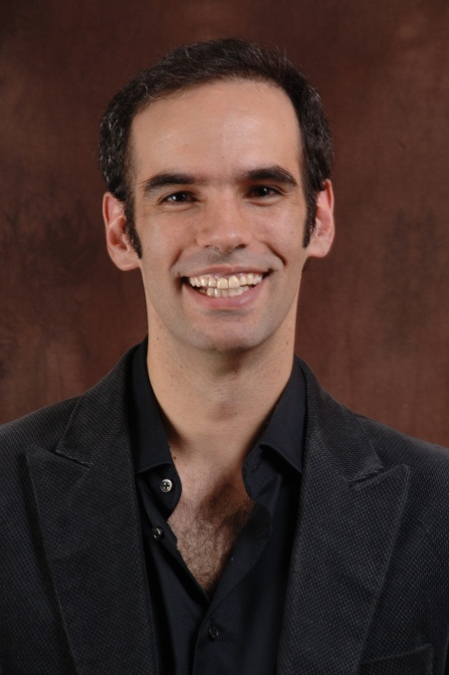
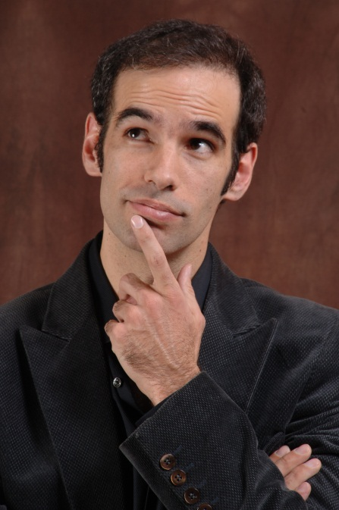
ALEJANDRO HERRERA
Gran actor y productor de teatro desde niño, hijo del gran comediante Mauricio Herrera, heredó su talento y capacidad empresarial.
TEATRO:
“Divorciémonos mi amor”, D¨buffo para Frankenstein”, “Un amante a la medida”, “Tres parejas disparejas”, “Abracadabra”, “La leyenda de Gurutaka”, “Por eso seguimos como seguimos”, “Un cuento de navidad”, “Sueños de Einstein”, “Foxestein”, “El mercader de Venecia”, “10” El marido perfecto”, “las Reinas”, “Se infiel y no mires con quién”, “Ahí va la novia”, “Agarrados por la Cola!”.
TELEVISION:
“Futshow”, “Chiquitibum”, “La parodia”. “Estrellas TV L.A.”, “Hoy”, “Jeopardy!” y varios más.
CINE:
“Qué vivan los muertos”, “Espinas”, “La Tregua”, “Maltrato”, “Oye!”, “La Espiritista”, “manos arriba”, “El Bar”, “Extremos por ella” y varias producciones más.
Su experiencia en producción teatral lo a llevado a producir 13 puestas en escena de las cuales han sido premiadas y reconocidas por los críticos de teatro.
Lic. María Montaño
Presidente
Lic. Luis Arturo Trejo
Director Asesor
Lic. Daniel Castillo Villeda
Relaciones Públicas
Lic. Ernesto Partida
Reseña Histórica
Lic. Marco Antonio Guerra
Asesor Académico
Domingo García
Impresión Gráfica
Altamirano 105 Despacho 10
Col. San Rafael, C.P. 06470
Del. Cuauhtémoc. México D.F.
Tel: 5535-9597
04455 1233-6272
04455 1193-6982

Slide 12
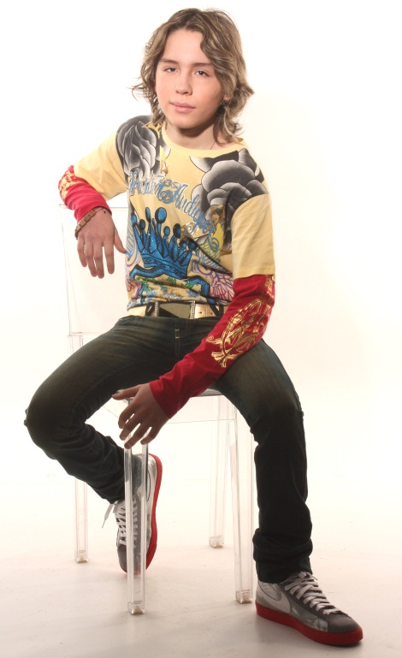
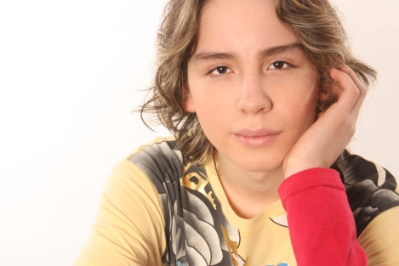
JEANPAUL LANDER
Modelo, conductor, actor y cantante
CINE:
“Scrabble testosterona”, “Después del invierno”, “Recuerdo del mar”, “La fulícula”, “Camila”, “Corazón Payaso”, “El Nahual”
TELEVISION:
“Niño de la calle" Amy, la niña de la mochila azul" “Misión S.O.S." "Sueños y caramelos", “Mujer casos de la vida real" “La rosa de Guadalupe"
TEATRO:
“Harry Potter" “Peter Pan" “El Extraño Mundo de Jack" “Alucinaciones" " Winie Pooh" “El Diccionario Sentimental“
“Agarrados por la Cola!”.
OBRAS MUSICALES:
“Scrooge el Avaro" “Pastorelas" “La luna y el gran Mitote" “El Cascanueces" “El Rey León" y muchas mas.
A participado en varios festivales musicales tiene en
Su haber 15 discografías musicales en cumbia y ritmo duranguense. A sido galardonado con varios premios como el micrófono de oro, en plaza de las estrellas, las palmas de oro, el sol de oro como mejor actor infantil y juvenil.
Lic. María Montaño
Presidente
Lic. Luis Arturo Trejo
Director Asesor
Lic. Daniel Castillo Villeda
Relaciones Públicas
Lic. Ernesto Partida
Reseña Histórica
Lic. Marco Antonio Guerra
Asesor Académico
Domingo García
Impresión Gráfica
Altamirano 105 Despacho 10
Col. San Rafael, C.P. 06470
Del. Cuauhtémoc. México D.F.
Tel: 5535-9597
04455 1233-6272
04455 1193-6982

